Slide 1

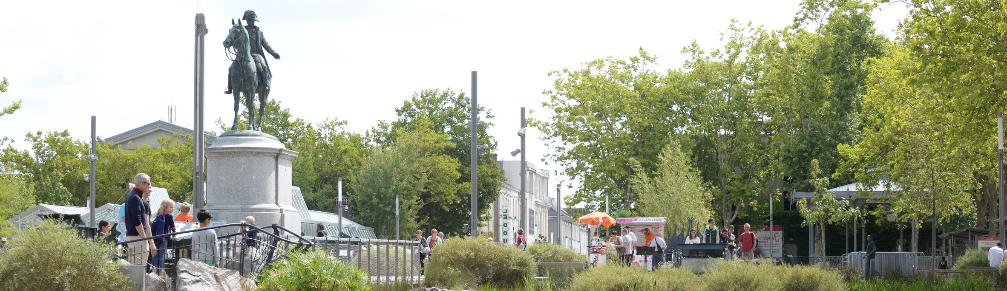







JOURNÉE DÉCOUVERTE 2021

Slide 2







Slide 3

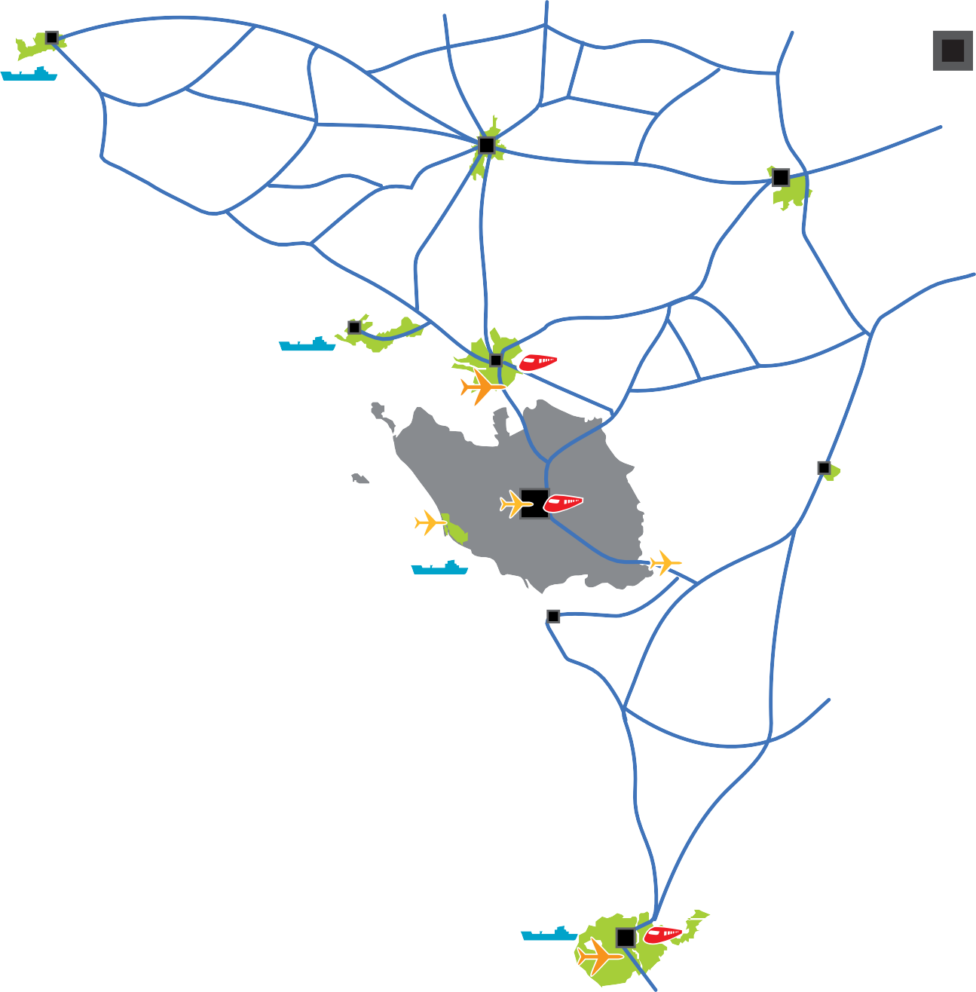
LA ROCHE-SUR-YON AGGLOMÉRATION
AU CENTRE DE LA FAÇADE
ATLANTIQUE
50
à 1h20 des ports de commerce de
Nantes/St Nazaire et de La Rochelle
3H50
BREST
4H00
dessertes TER quotidiennes
La Roche-sur-Yon Nantes
PARIS
3H00
3H00
LE MANS
RENNES
2H00
ST-NAZAIRE
NANTES
1H10
à 2h45
de Paris en TGV
LA ROCHE SUR YON
1H50
CHATELLERAULT
45 MN
LES SABLES-D'OLONNE
1H10
LA ROCHELLE
à moins de
45 mn
de l’aéroport
international
Nantes Atlantique
Un aérodrome d’affaires
à proximité à disposition
des entrepreneurs 4ème en volume d’affaires de France
2H50
BORDEAUX

Slide 4
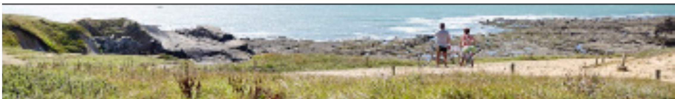
LA ROCHE-SUR-YON AGGLOMÉRATION
AUX PORTES DES SABLES D’OLONNE, DE SES PORTS ET DE SES PLAGES
er
1
département
touristique de
la façade
UNE QUALITÉ DE VIE INDÉNIABLE
t 250 km de littoral et 140 km de plages à 20 mn
t 1600 km de pistes cyclables
t Un chef-lieu de département à taille humaine : 100 000 habitants
atlantique
LA ROCHE-SUR-YON
t Capitale de la robotique
Classement Le Point - 2018
DES ÉQUIPEMENTS DE QUALITÉ
t Le Vendéspace : 18 000 m² de complexe à vocation culturelle et sportive
t Golf, vol à voile, parachutisme...
t Une Scène Nationale (une centaine de spectacles/an)
DES ÉVENEMENTS CULTURELS
t Les Folles Journées, Roche de Rire, Le Festival International du Film, R Pop...

Slide 5

LA ROCHE-SUR-YON AGGLOMÉRATION
AGGLOMÉRATION RECONNUE POUR SA QUALITÉ DE VIE

Slide 6
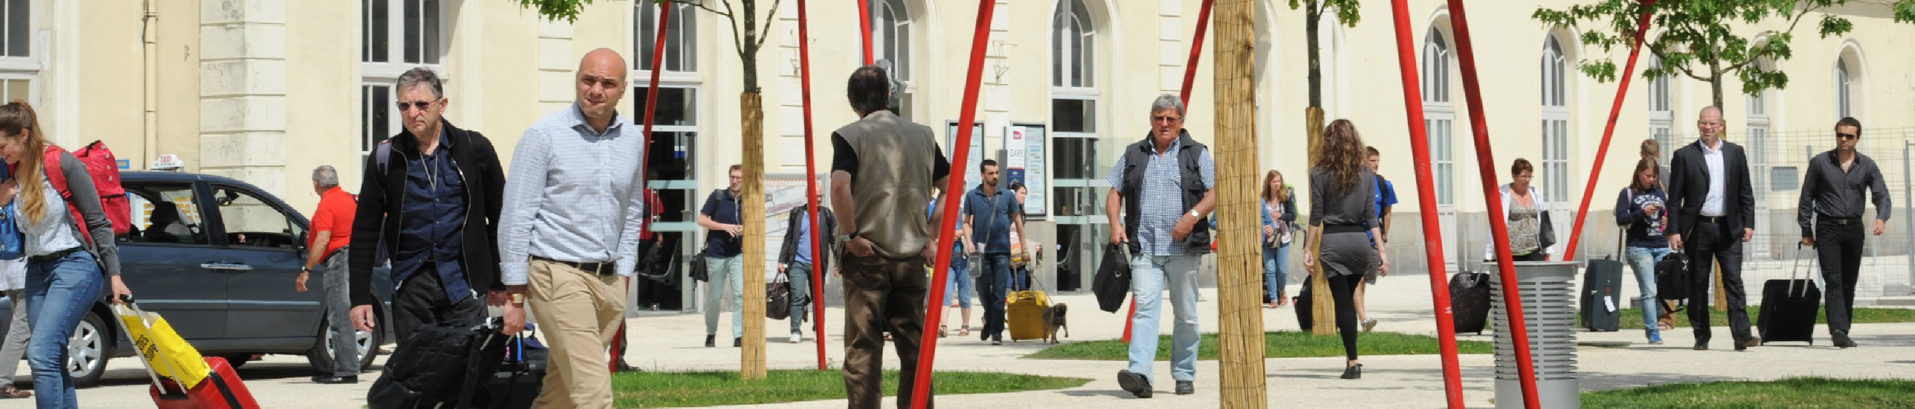
LA ROCHE-SUR-YON AGGLOMÉRATION
AU COEUR DE LA DYNAMIQUE DÉMOGRAPHIQUE VENDÉENNE
A l’horizon 2040
Lié à la forte progression de l’activité
et de l’emploi et également à l’arrivée
d’une population senior sur la côte vendéenne
+ 45 %
de population
d’ici 2040
7000
nouveaux habitants
par an en Vendée
Source INSEE
Un bassin de vie de
+ de 100 000 habitants sur l’agglomération
37 % de moins de 30 ans

Slide 7
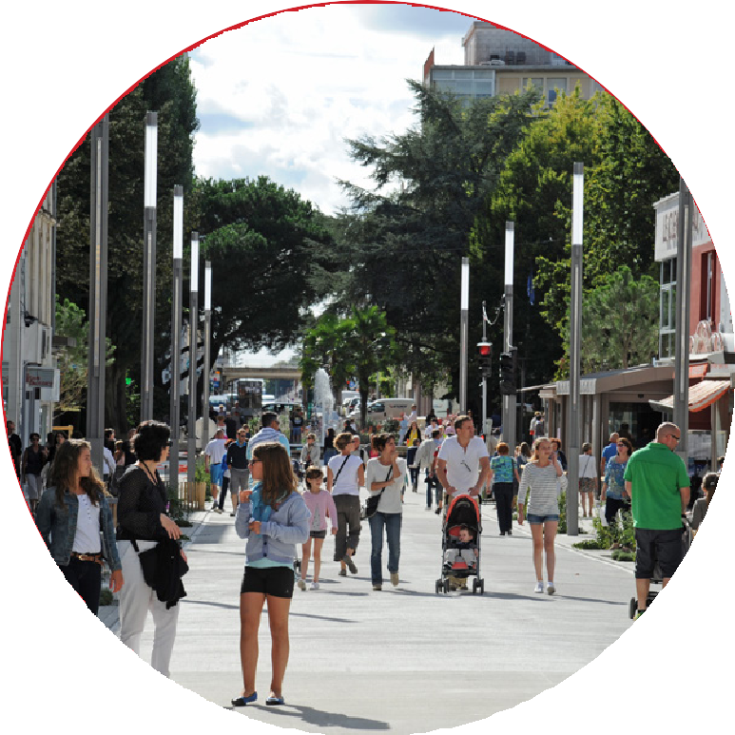
LA ROCHE-SUR-YON AGGLOMÉRATION
PRINCIPAL PÔLE COMMERCIAL
DE LA VENDÉE
1350 magasins
22500 salariés dans les secteurs du commerces, transports et services soit 42,3 % des emplois de l’agglomération
+ 200 000 m² de surfaces de vente
réparties sur 3 pôles commerciaux
Zone de chalandise : 600 000 consommateurs
LES FLÂNERIES LE CENTRE VILLE SUD AVENUE

Slide 8
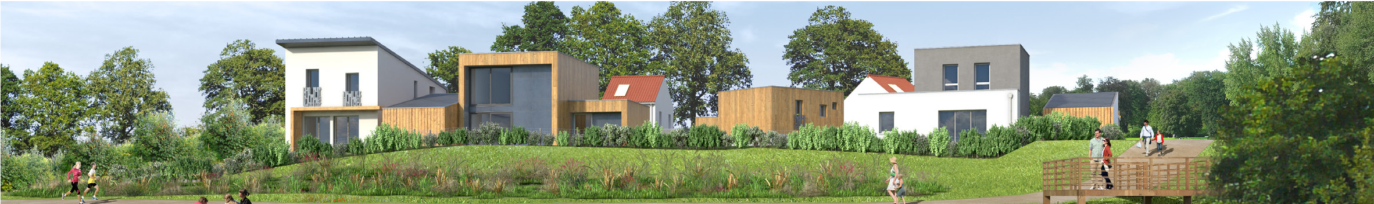
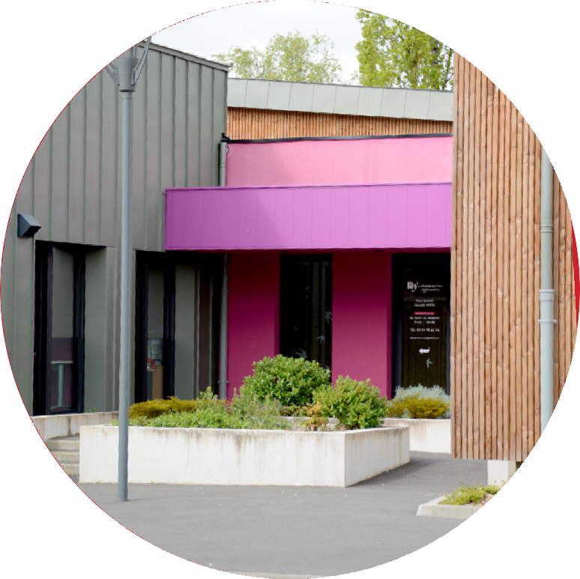
LA ROCHE-SUR-YON AGGLOMÉRATION
IMMOBILIER/LOGEMENT
> Une offre attractive
Votre BUREAU de 60 m²
pour 700 €/mois
Votre MAISON de 100 m²
pour 200 000 €
Plus de 400 places en crèches et haltes garderies sur l’agglomération Yonnaise

Slide 9
LA ROCHE-SUR-YON AGGLOMÉRATION
UN TISSU ÉCONOMIQUE DIVERSIFIÉ
UNE ACTIVITÉ INDUSTRIELLE
EN DÉVELOPPEMENT
Filières en développement : nautisme, industrie du bâtiment, numérique, robotique industrielle et automatisme
7 041 salariés dans l’industrie
915 établissements et entreprises industrielles
12 472 établissement et entreprises sur
l’agglomération
30%
des offres de services aux entreprises
en Vendée se situent
sur l’Agglomération
1er PÔLE TERTIAIRE DE LA VENDÉE
31%
des emplois de l’administration publique vendéenne sont
sur l’Agglomération
20 000 emplois (professionnels de santé / Administration publique / Enseignants /Action sociale)
«Le Centre Hospitalier Départemental classé dans les Top 20 pour 9 pathologies différentes (Classement le Point 2019)

Slide 10



















LA ROCHE-SUR-YON AGGLOMÉRATION
L’ENVIRONNEMENT INDUSTRIEL
VENDÉEN
La Région Pays de la Loire : 3ème région industrielle de France
Des entreprises à capitaux familiaux
Une solidarité entrepreneuriale reconnue
Une main d’oeuvre de qualité
Une vingtaine de clubs d’entreprises
L’audace

Slide 11
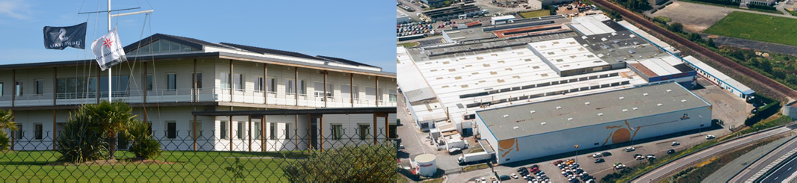




LA ROCHE-SUR-YON AGGLOMÉRATION
LE BASSIN D’EMPLOI
Un solde migratoire très positif : un territoire qui attire avec plus de 35 000 nouveaux arrivants entre 1999 et 2013.
«L’attachement des vendéens au territoire se décline en attachement des vendéens à l’entreprise !»
«Nous cherchions un bassin d’emploi nous permettant de recruter assez de per- sonnes formées aux techniques du textile. Nous voulions aussi trouver des gens animés par de vraies valeurs et aimant le travail bien fait. Enfin, il était important pour nous de pouvoir compter sur des personnes capables de travailler en équipe.»
Eric Bacquaert - Directeur de l’usine Vuitton, Sainte Florence
Arnaud Rollin - DRH du Groupe Atlantic, La Roche-sur-Yon
Demandeurs d’emploi de Catégorie A, B, C (Année 2019)
Taux de chômage 4ème trimestre 2020 en VENDEE
Population
du bassin d’emploi en VENDEE
INSEE 2018
Nombre d’actifs
en VENDEE
395 946 hab.
302 540
6 %
8 781

Slide 12
LA ROCHE-SUR-YON AGGLOMÉRATION
LE BASSIN D’EMPLOI

Slide 13


LA ROCHE-SUR-YON AGGLOMÉRATION
CAPITALE DE LA VENDÉE
1ère ville étudiante de Vendée
Plus de 80 formations en études supérieures proposées pour
6000 étudiants
Progression de 20%
de l’emploi salarié
à La Roche-sur-Yon Agglomération
ICES, ICAM, EGC,
Pôle Universitaire Yonnais...
3000 jeunes en contrat d’apprentissage

Slide 14

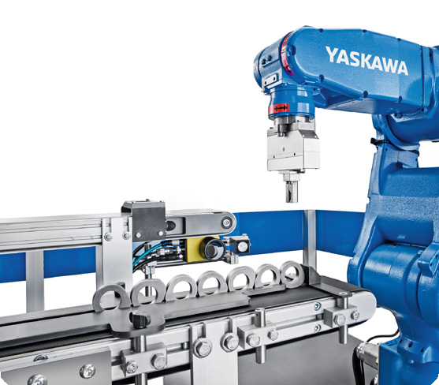
LA ROCHE-SUR-YON AGGLOMÉRATION
L’INNOVATION ET LA ROBOTIQUE
INDUSTRIELLE
UN CENTRE DE RESSOURCES EN INNOVATION
pour les entreprises du territoire
Un lieu de conseil et d’accompagnement Des rencontres collaboratives
Une démarche personnalisée
PROXINNOV : Une plateforme régionale d’Innovation dédiée à la robotique
Accompagner les PME/PMI dans leurs projets de robotisation Appuyer le montage de projets de recherche et développement Soutien aux démarches de robotiques

Slide 15
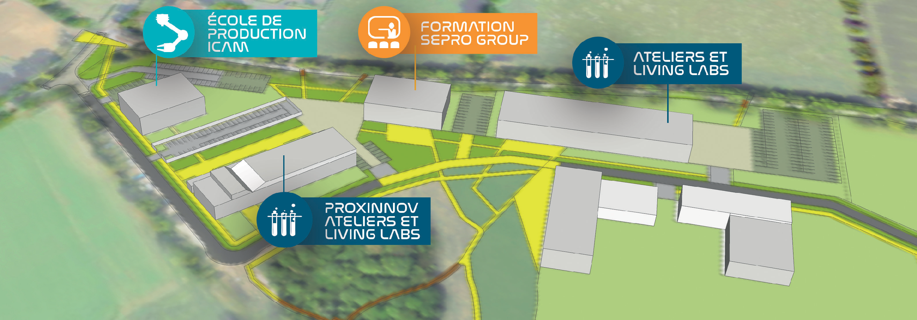
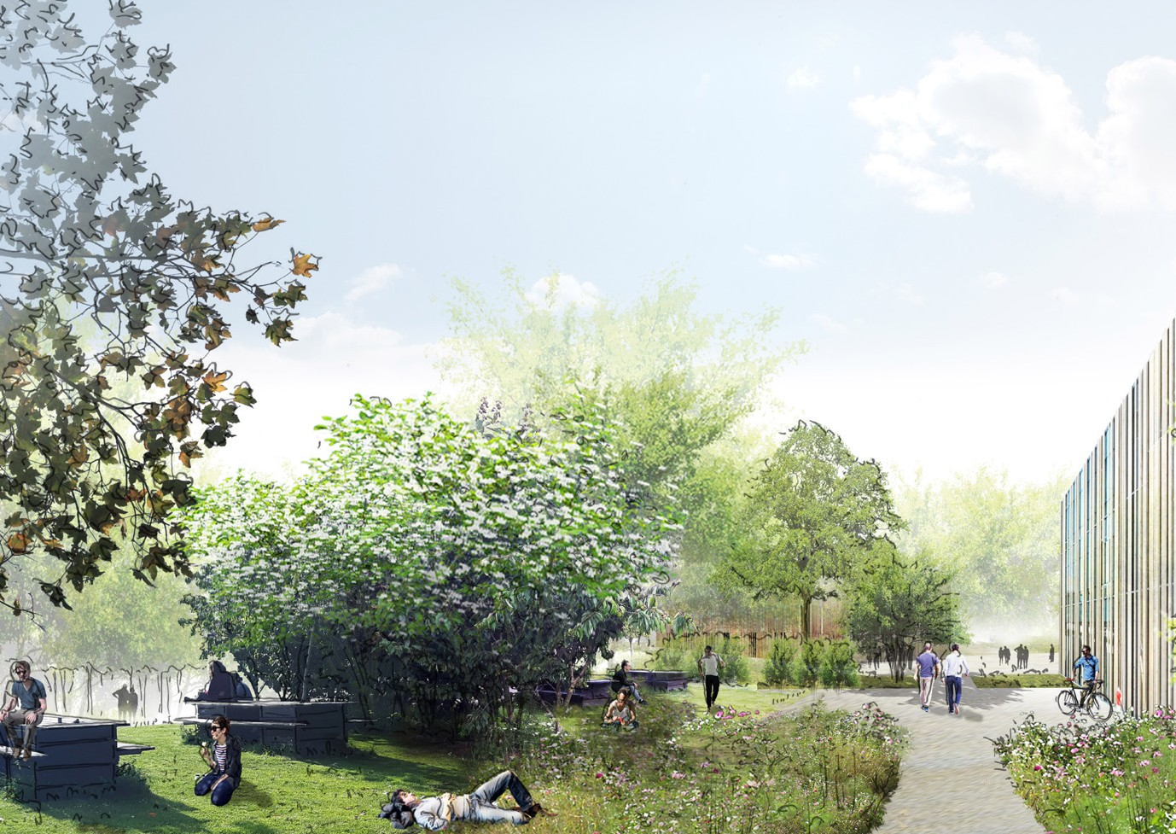





















TECHNOCAMPUS
ROBOTICS & MANUFACTURING
AVEC LE SOUTIEN D’ACTEURS ENGAGÉS DANS LA DYNAMIQUE
Unique, ouvert, collaboratif, un lieu d’excellence inductrielle pour construire, diffuser les bonnes pratiques et les outils d’aide à l’intégration de robots et cobots.

Slide 16

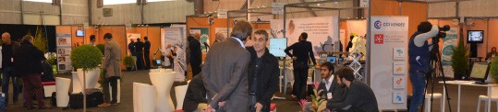
LA ROCHE-SUR-YON AGGLOMÉRATION
DES ÉVÉNEMENTS AUTOUR DE LA ROBOTIQUE
COUPE DE FRANCE DE ROBOTIQUE & EUROBOT
21 AU 23 MAI 2020
ROBOT 4 MANUFACTURING / 3ÈME ÉDITION EN OCTOBRE 2020
Convention d’affaires dédiée à la robotique industrielle

Slide 17
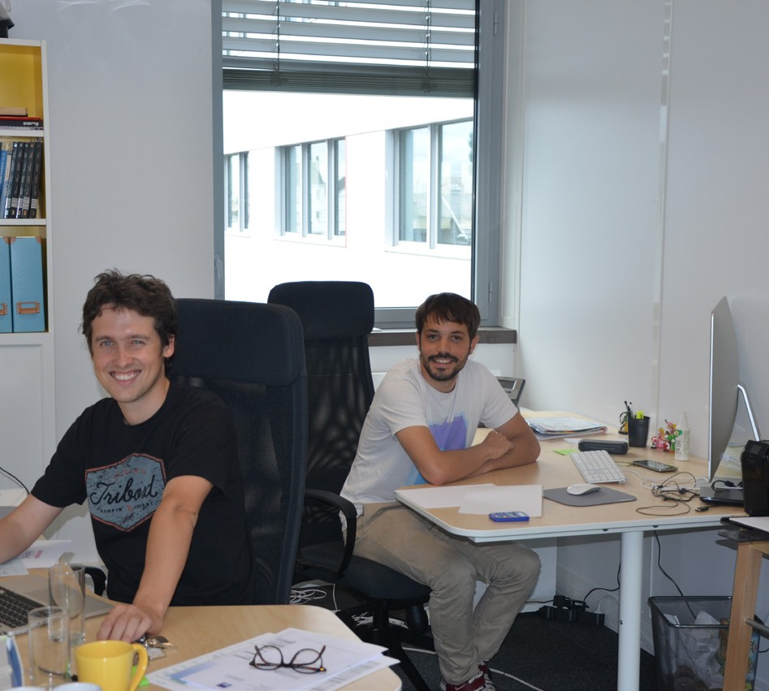
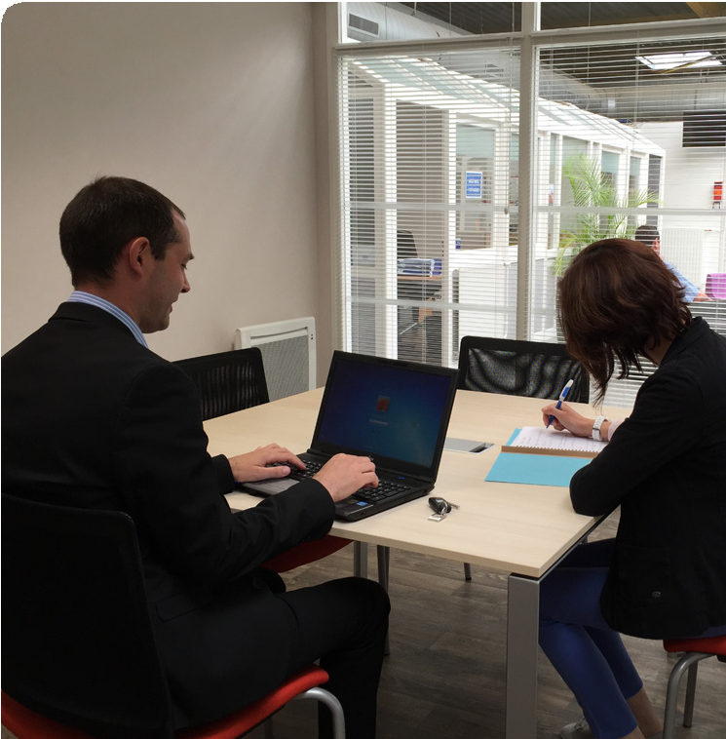
LA ROCHE-SUR-YON AGGLOMÉRATION
DES LIEUX D’HÉBERGEMENT POUR LES ENTREPRISES
Espace de co-working
12 m² de bureaux neufs
à partir de 110 € HT/mois
LA LOCO
LA PÉPINIÈRE COTY
11 m² de bureaux neufs à partir de 100 € HT/mois 56 m² d’ateliers à partir de 330 € HT/mois
UN ACCOMPAGNEMENT À LA CRÉATION :
appui, conseil, mise en réseau, promotion

Slide 18











LA ROCHE-SUR-YON AGGLOMÉRATION
L’OFFRE FONCIÈRE 80 HA DISPONIBLES
Parc d’Activités Les Petites Bazinières
Parc d’Activités L’Eraudière
Parc d’Activités Les Ajoncs
Parc d’Activités Les Ajoncs Est
Parc d’Activités du Bois Imbert
Parc d’activités Artipole 3
Parc d’Activités Parc Eco 85
Parc d’Activités La Folie Nord
Parc d’Activités Les Landes Blanches
Parc d’Activités Belle Place 2
Parc d’Activités Les Mollaires
Zone Artisanale de la Martinière
Parc d’Activités La Tignonnière
Parc d’Activités Ordeville
Parc d’Activités du Chaillot
Parc d’Activités du Chaillot 3
Parc d’Activités économique La Landette
Parc d’Activités de Villeneuve
Parc d’Activités économique La Landette 2 Les Clouzeaux
Parc d’Activités Les Clouzeaux
Parc d’Activités de la Grolle
Parc d’Activités de l’Horbetoux
Parc d’Activités de la Garlière
Parc d’Activités du Luneau
VERS NANTES
DOMPIERRE SUR YON
VERS PARIS/NANTES ANGERS
Vers Challans
2
24
6
MOUILLERON LE CAPTIF
LA FERRIERE
23
4
5
VENANSAULT
Aérodrom₃e
22
1
des Ajoncs
Gare TGV
LA CHAIZE LE VICOMTE
8
20
FOUGERE
LANDERONDE
18
7
21
10
LA ROCHE
9
19
17
AUBIGNY LES CLOUZEAUX
SUR YON
VERS NIORT/ BORDEAUX
VERS LES SABLES D’OLONNE
13
THORIGNY
NESMY
Légende
ZA en commercialisation
Projet de Campus Industriel Robotic & Manufacturing
14
15
Vers La Tranche/Mer
RIVES DE L’YON
11
LE TABLIER
Vers La Rochelle
12

Slide 19







LA ROCHE-SUR-YON AGGLOMÉRATION
UN DISPOSITIF COMPLET D’ACCUEIL DES ENTREPRISES
ORYON FACILITE VOTRE IMPLANTATION PAR :
Identification de l’immobilier ou du foncier disponible
Mobilisation des aides
et des financements
Organisation d’une visite de territoire sur mesure
Un accompagnement personnalisé
L’élaboration de votre cahier des charges

Slide 20
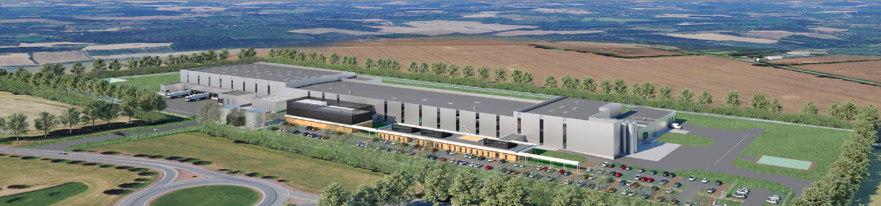
LA ROCHE-SUR-YON AGGLOMÉRATION
LES DERNIÈRES IMPLANTATIONS
Yanmar
Lattonedil Voiteq
La Boulangère
...

Slide 21
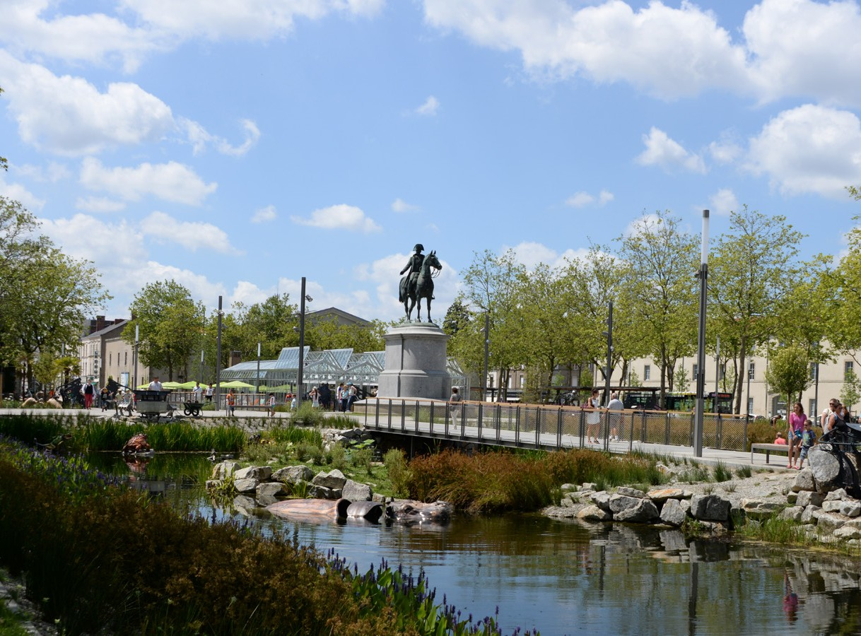
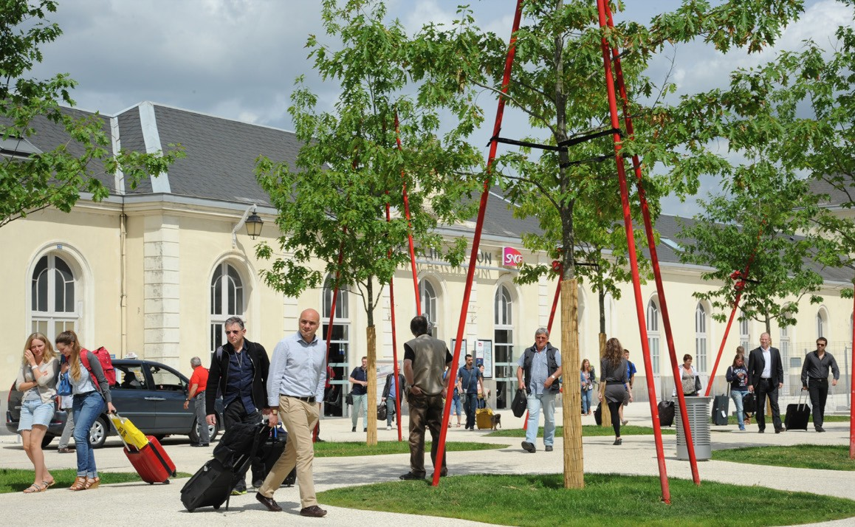
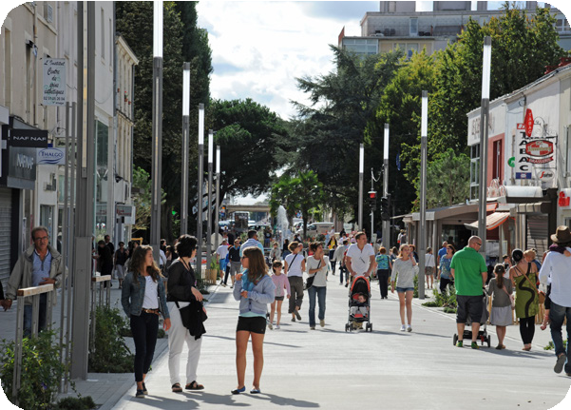
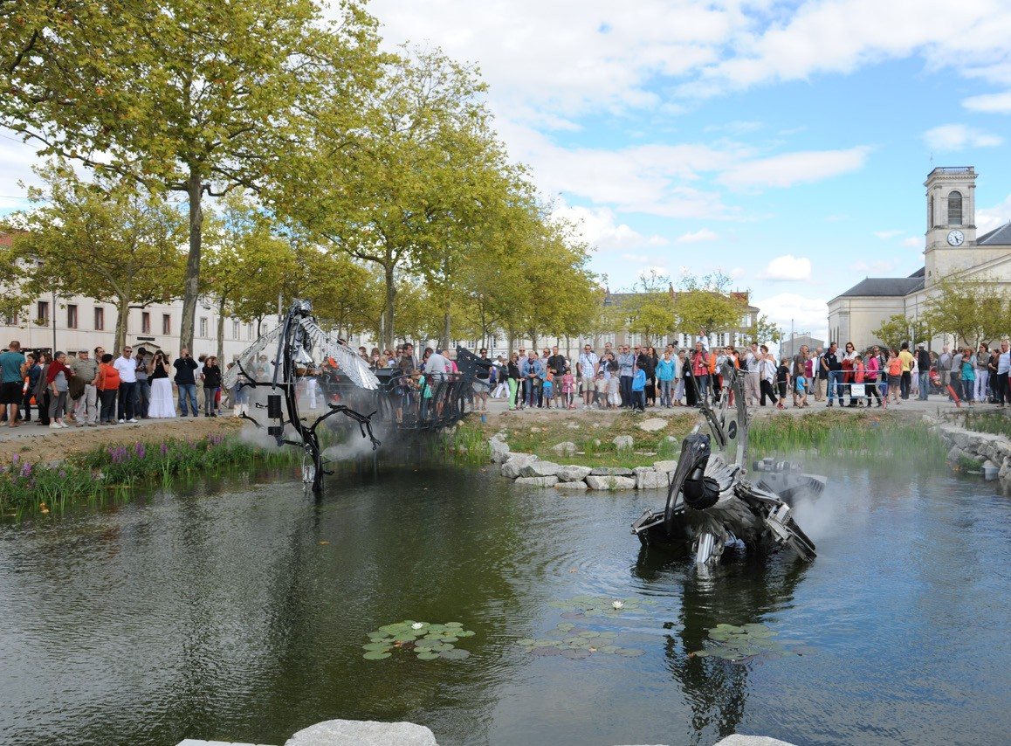
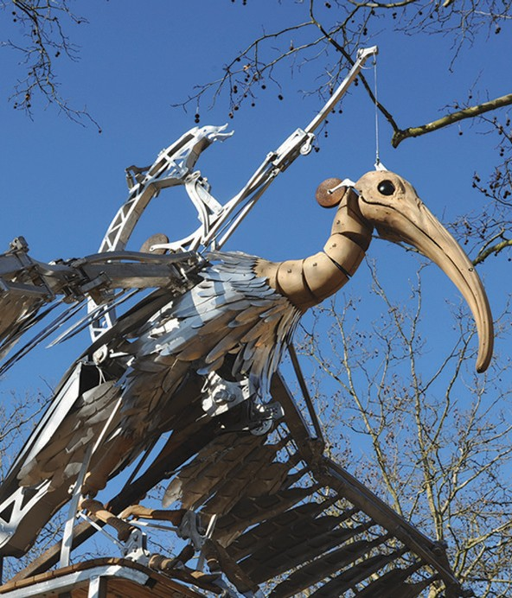

LA ROCHE-SUR-YON AGGLOMÉRATION
UN LIEU TOURISTIQUE AU COEUR
DE L’AGGLOMÉRATION
10ème meilleure agglomération de France pour entreprendre

Slide 22











7 500
85 %
+
de
+
de
entreprises
*dont 1 qui n’attend que vous
de nature
sur le territoire
spectacles
épatants
toute l’année !
50
des
+
de
sports
à découvrir
*il ne manque que l’aquaponey

Slide 23





Entreprendreencoeurvendee.com

